Slide 1

Painel: desafios atuais e perspectivas da formação para o SUS.
Dra. Aldira Samantha Garrido Teixeira
Coordenadora Geral de Residência em Saúde – SESU/MEC
Diretora Substituta da Diretoria de Desenvolvimento da Educação em Saúde DDES/SESu/MEC
aldira.teixeira@mec.gov.br
Brasília, 20 de agosto de 2019

Slide 2




A CRFB/88
Formação de recursos humanos
O Usuário do SUS e suas necessidades
O serviço e os recursos necessários à formação e ao cuidado
A Formação em serviço

Slide 3
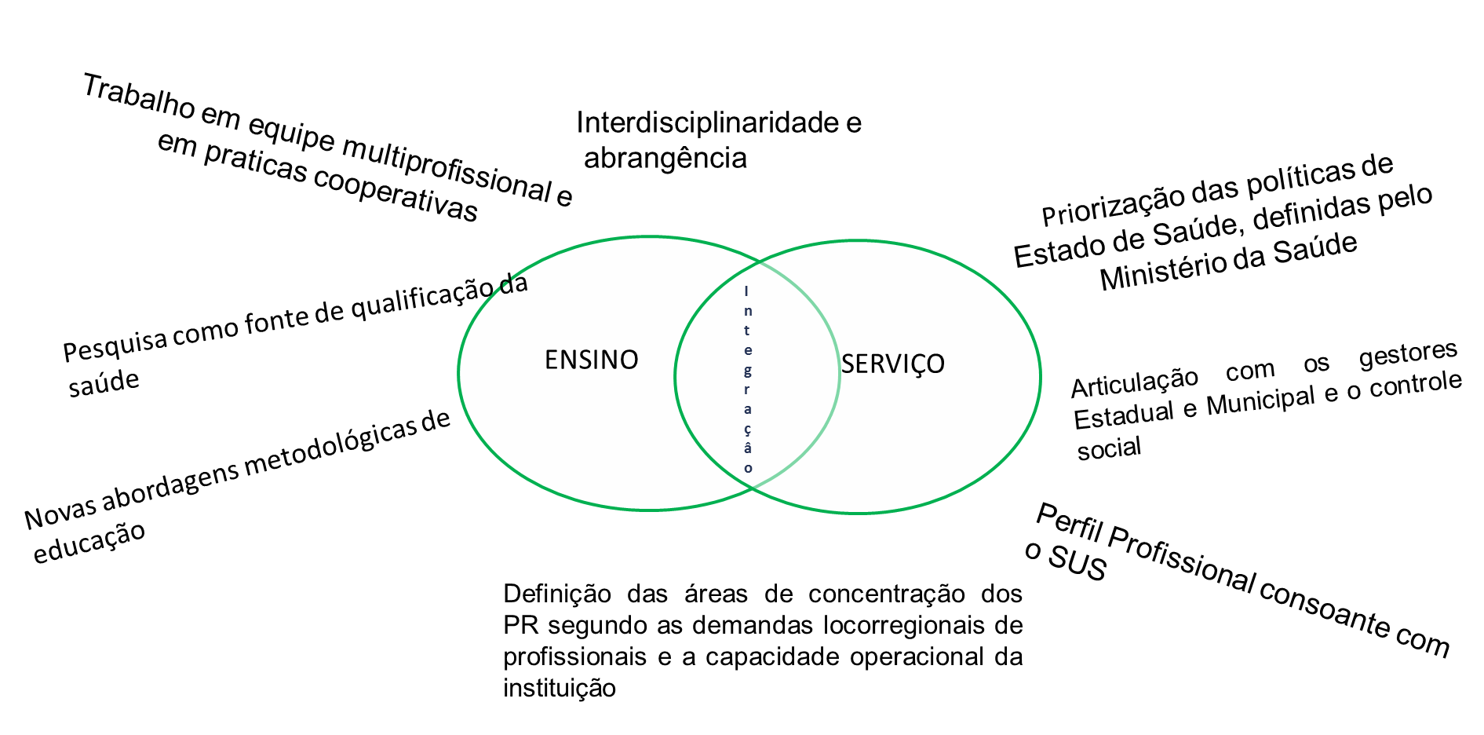
PRESSUPOSTOS DOS PROGRAMAS DE RESIDÊNCIA EM SAÚDE

Slide 4
Taxa de ociosidade na Residência Médica

Slide 5

Programas de Residência Médica na Região Norte

Slide 6

Total de vagas de Residência Médica na Região Norte

Slide 7
Programas de Residência Médica na Região Nordeste

Slide 8

Total de Vagas de Residência Médica na Região Nordeste

Slide 9
Programas de Residência Médica na Região Centro-Oeste

Slide 10

Total de Vagas de Residência Médica na Região Centro-Oeste

Slide 11
Programas de Residência Médica na Região Sul

Slide 12

Total de Vagas de Residência Médica na Região Sul

Slide 13
Programas de Residência Médica na Região Sudeste

Slide 14

Total de Vagas de Residência Médica na Região Sudeste

Slide 15
Programas de Residência Médica no Brasil

Slide 16
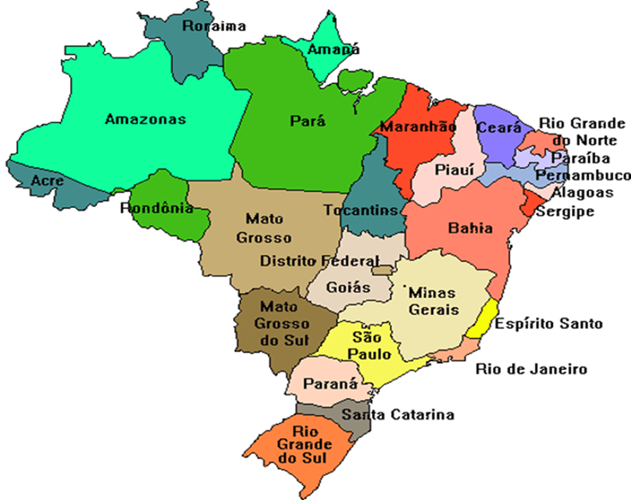
Programas de Residência Médica no Brasil

Slide 17
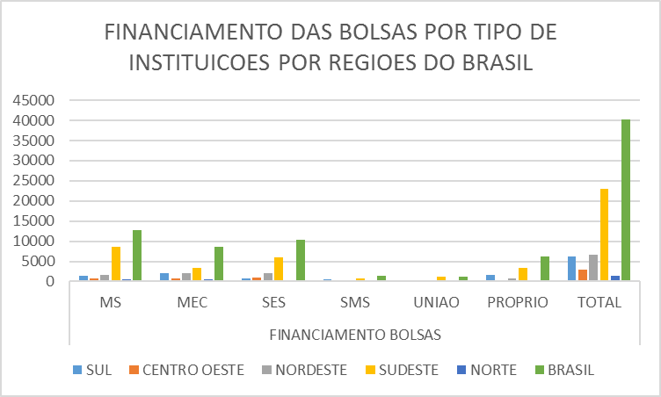
Financiamento dos programas

Slide 18
Investimento em Residência MEC
Unidade Gestora | Programa de Governo | PO |  | Financeiro Continuidade
150011 - Secretaria de Educação Superior | Residência Multiprofissional | n/a | 3 - Custeio | 210,473,615.56
150011 - Secretaria de Educação Superior | Residência Médica | n/a | 3 - Custeio | 421,778,647.17

Slide 19
CNRM
PARTICIPAÇÃO DOS CONSELHEIROS DA CNRM 2019
FONTE: ATAS DAS REUNIOES DA CNRM/CGRS/SESU/MEC,2019
REPRESENTANTES | JAN | FEV | MAR | ABR | MAI | JUN | JUL | AGO | SET | OUT | NOV | DEZ | TOTAL
ABEM | X | X | X | X | X | X |  |  |  |  |  |  | 05
MEDICO IES (SEC EXEC CNRM) | X | X | X | X | X | X |  |  |  |  |  |  | 05
MEC | X | X | X | X | X | X |  |  |  |  |  |  | 05
MEC | X | X | X | X | X | X |  |  |  |  |  |  | 05
MS | X | X | X | X | X | X |  |  |  |  |  |  | 05
CONASS | X | X | X | X | X | X |  |  |  |  |  |  | 05
CONASEMS | X | X | X | X | X | X |  |  |  |  |  |  | 05
FENAM | X | X | X | X | X | X |  |  |  |  |  |  | 05
ANMR | X | N | X | X | N | X |  |  |  |  |  |  | 03
CFM | X | X | X | N | N | X |  |  |  |  |  |  | 03
FBAM | X | N | X | X | N | X |  |  |  |  |  |  | 03
AMB | X | N | N | N | X | X |  |  |  |  |  |  | 02
TOTAL | 12 | 09 | 11 | 10 | 9 | 12 |  |  |  |  |  |  | 10

Slide 20
PARTICIPAÇÃO DOS CONSELHEIROS DA CNRM 2018
FONTE: ATAS DAS REUNIOES DA CNRM/CGRS/SESU/MEC,2018
REPRESENTANTES | JAN | FEV | MAR | ABR | MAI | JUN | JUL | AGO | SET | OUT | NOV | DEZ | TOTAL
CONASS | X | X | X | X | X | X | X | X | X | X | X | X | 12
FENAM | X | X | X | X | X | X | X | X | X | X | X | X | 12
MEDICO IES (SEC EXEC CNRM) | X | X | X | X | X | X | X | X | X | X | X | X | 12
ABEM | X | X | X | X | X | N | X | X | X | X | X | X | 11
MS | X | X | X | X | N | X | X | X | X | X | X | X | 11
FBAM | X | X | X | X | X | X | N | N | X | X | X | X | 10
ANMR | X | X | X | X | X | N | X | X | N | N | X | X | 09
MEC | X | N | N | N | X | X | X | X | X | X | X | X | 09
AMB | X | X | N | N | X | X | X | X | X | N | X | N | 08
CONASEMS | X | X | X | N | X | N | N | N | X | X | X | X | 08
MEC | N | N | N | N | X | N | X | X | X | X | X | N | 06
CFM | N | N | N | N | N | N | N | N | N | N | X | N | 01
TOTAL | 10 | 09 | 08 | 07 | 10 | 07 | 09 | 09 | 10 | 09 | 12 | 09 | 09

Slide 21
CNRM E CNRMS
INOVAÇÃO E GESTAO PARA A SUSTENTABILIDADE
PLANEJAMENTO ESTRATÉGICO E METAS

Slide 22
DESAFIOS: A manutenção da formação em Residência como uma Política de Estado
QUALIFICAÇÃO PROFISSIONAL
SERVIÇO
ENSINO
A CGRS

Slide 23
A busca pela excelência (matrizes/perfil /competências interprofissionais)
A articulação com os cenários de prática
Formação de preceptores\ remuneração
Taxa de ociosidade
Aumento do valor da bolsa
Inovação
Adequar necessidade de especialistas no SUS por território / oferta de vagas
Valorização das residências na formação profissional

Slide 24
Diretrizes por competências
Valorização das residências na formação profissional
A formação e inserção do egresso no mundo do trabalho
Valorização das Residências na Carreira docente
ARTICULAÇÃO COM O STRICTO SENSU
FORMAR PARA O SUS NO SUS !!

Slide 25
OBRIGADA!
Dra. Aldira Samantha G. Teixeira
aldira.teixeira@mec.gov.br

